Slide 1
美 园 外 卖
MEI YUAN — Android 多角色外卖平台
信息系统分析与设计 · 课程设计答辩
崔桐浩 马鸣远 王略帆
2026 年 7 月 · 大连海事大学
AI 生成

Slide 2
目 录
01
项目概述与系统分析
主讲：崔桐浩
可行性分析 · 数据库设计 · 数据字典
02
系统设计与核心实现
主讲：马鸣远
架构设计 · 状态机 · 核心功能实现
03
数据设计与编码体系
主讲：王略帆
数据流图 · 界面设计 · 编码规范
04
总结与展望
主讲：全组
创新点回顾 · 不足与改进
AI 生成

Slide 3
团队介绍与任务分工
崔桐浩
马鸣远
王略帆
组长 · 40%
核心开发 · 30%
数据设计 · 30%
选题方向确立与系统目标定义
三维度可行性分析（技术/经济/操作）
数据库三层设计（E-R → 逻辑 → 物理）
数据字典编写与项目计划编制
终稿统稿与答辩准备
三类用户需求详细分析
业务流程图绘制（四泳道）
订单状态机设计与处理规则
11个Activity + 4个Adapter编码
单元测试与集成测试
数据流图绘制（3实体6处理5存储）
输入/输出界面设计（7+7场景）
信息分类编码设计（4套13值）
数据汇总与格式规范化
术语统一与图表编号管理
AI 生成

Slide 4
第一部分：项目概述与系统分析
PROJECT OVERVIEW & SYSTEM ANALYSIS — 主讲：崔桐浩（组长）
AI 生成

Slide 5
项目背景与选题定位
崔桐浩
选题：手机外卖管理App（课程选题第16号）
面向买家、商家和管理员三类用户角色
打通「浏览→加购→支付→接单→配送→完成」闭环
纯本地架构：无需后端服务器，Android单机运行
系统核心目标
买家端：高效筛选商品、便捷下单支付、灵活管理地址与订单
商家端：快速发布商品、实时处理订单、直观监控店铺状态
管理员端：批量管控商家、动态更新账号状态、全局监控订单流转
技术栈：Android Studio + Java + SQLite + Glide
全开源免费技术选型，零经济成本
兼容 Android 5.0 ~ 13，覆盖绝大多数设备
买家
浏览·下单·收货
商家
商品·订单·店铺
管理员
监管·封禁·审计
AI 生成

Slide 6
可行性分析：三维度论证
崔桐浩
技术可行性 ✓
经济可行性 ✓
操作可行性 ✓
• Android Studio + Java 生态成熟稳定
• SQLite 嵌入式数据库，无需独立服务器
• Gradle 8.13 构建，Glide 图片加载
• 兼容 Android 5.0 ~ 13
• 全技术栈均为开源或系统内置
• 无商业授权软件或付费 API
• 纯本地运行，零运维成本
• 仅投入10工作日人力时间
• 遵循 Material Design 规范
• 借鉴主流外卖 App 交互范式
• Toast + BroadcastReceiver 双反馈
• SharedPreferences + 单例模式管理状态
结论：技术选型合理 · 开发成本可控 · 用户操作便捷 → 项目完全可行
项目实施计划（两周·六阶段·瀑布模型）
6.22-23
计划与
可行性
→
6.24-25
需求与
业务建模
→
6.26-29
数据流图
数据字典
→
6.30-7.1
概要设计
详细设计
→
7.2-3
数据库设计
原型实现
→
7.3
报告撰写
系统演示
AI 生成

Slide 7
核心业务规则：从源码逆向提炼
崔桐浩
1
双重过滤机制
2
购物车单商家约束
getAllProducts() SQL WHERE
CartManager校验 + Toast
买家浏览商品时对商家(users.status≠2)和商品(products.status=1)执行双重WHERE过滤——已删除商家的商品自动隐藏，下架商品对买家不可见
加购时CartManager.getMerchantId()校验，冲突则Toast阻断——一次只允许购买同一家店的商品，规避跨店下单逻辑冲突
3
软删除机制 (status=2)
4
订单状态有序流转
WHERE status!=2
ORDER_UPDATE广播
商家注销/管理员删除不物理删记录——通过status=2标记软删除，login()查询和商品列表均自动过滤，且释放username允许重新注册
paid→accepted→delivering→completed主线流转 + paid→canceled异常分支，通过updateOrderStatus()原子操作，BroadcastReceiver实时同步
5
图片路径存储策略
6
登录态与状态管理
Internal Files + 路径存DB
SessionManager + 状态机
商品和店铺图片保存到App内部文件目录，数据库仅存文件绝对路径字符串——减少数据库体积，避免BLOB存储的性能问题
SharedPreferences持久化5项会话键值 + CartManager单例管理购物车 + 登录时status三重判断（0封禁/2删除/1正常）
AI 生成

Slide 8
数据库设计：三层递进与版本演进
崔桐浩
概念 → 逻辑 → 物理 三层递进
数据库版本演进 v1 → v3（核心创新）
概念结构：4个核心实体（User/Product/Order/Address），4组1:N关系
逻辑结构：4个关系模式，遵循第三范式，明确主键外键
物理结构：SQLite waimai.db，4表28字段，17个CRUD方法
特别处理：User实体通过role字段统一三类角色——买家有地址和订单，商家有商品和订单，管理员仅账号信息
v1→v2：ALTER TABLE ADD COLUMN 新增 opening_hours 和 store_image_uri 两字段
v2→v3：采用「四步安全迁移法」——重命名旧表 → 创建新表（无UNIQUE约束）→迁移数据 → 删除旧表
目的：移除 username 的 UNIQUE 约束，支持软删除后新用户重新注册同名用户名
17个CRUD方法中包含 getColumnIndex 兼容性处理（防旧版本数据库崩溃）
users
products
orders
addresses
字段数：10 字段
主键：id PK AUTOINCREMENT
亮点：role + status 双字段联合控制权限
字段数：8 字段
主键：merchant_id → users.id
亮点：status 控制上架/下架，image_uri 存路径非 BLOB
字段数：7 字段
主键：buyer_id + merchant_id
亮点：status 5 状态枚举，create_time 兼容性处理
字段数：3 字段
主键：user_id → users.id
亮点：user_id + detail 均 NOT NULL 约束
AI 生成

Slide 9
数据字典：28字段 + 临时数据条目
崔桐浩
字段名 | 类型 | 约束与含义
users.id | INTEGER | PRIMARY KEY AUTOINCREMENT 用户编号
users.role | TEXT | admin/merchant/buyer 角色编码
users.status | INTEGER | DEFAULT 1 | 1正常/0封禁/2已删除
products.status | INTEGER | DEFAULT 1 | 1上架/0下架
orders.status | TEXT | paid/accepted/delivering/completed/canceled
orders.create_time | INTEGER | 时间戳，getColumnIndex兼容性处理
临时数据字典条目（非DB）
SharedPreferences (5个键值):
user_id, role, username,
store_name, selected_address
CartManager 单例:
HashMap<Product, Integer>
购物车 - 进程退出时清空
Internal Files:
product_images/IMG_<ts>.jpg
store_images/IMG_<ts>.jpg
图片 — 除非主动删除否则永久保存
⚠ 若不标注临时存储，数据流图
将无法完整反映系统全貌
AI 生成

Slide 10
第二部分：系统设计与核心实现
SYSTEM DESIGN & CORE IMPLEMENTATION — 主讲：马鸣远
AI 生成

Slide 11
系统技术架构：轻量四层分层设计
马鸣远
视图层 (View)
11个Activity · 独立 item 布局 · Material Design 组件
XML 布局 + Activity 控制器
↓
适配器层 (Adapter)
4个Adapter · ViewHolder模式 · 回调接口解耦
RecyclerView/BaseAdapter 数据映射
↓
业务逻辑层 (Logic)
SessionManager · CartManager单例 · BroadcastReceiver广播
核心流程控制与状态管理
↓
持久层 (Data)
SQLite(waimai.db) · 3个Model实体 · 17个CRUD方法 · v1→v3升级
数据存储与持久化支撑
AI 生成

Slide 12
功能模块全景：五大模块·二十二项功能
马鸣远
账户模块
买家模块
商家模块
管理员模块
数据与工具模块
4项
6项
5项
3项
4项
登录校验 · 角色分流
自动登录 · 注册(双模式)
商品浏览 · 搜索过滤
购物车管理 · 订单生成
地址管理 · 订单追踪
店铺维护 · 商品管理
状态切换 · 订单处理
账号注销(软删除)
商家列表总览
封禁/解封操作
全局状态监控
数据库(4表17方法)
数据模型(3个实体)
会话管理 · 广播通知
AI 生成

Slide 13
核心创新：订单状态机设计
马鸣远
设计亮点
paid
已支付
accepted
已接单
delivering
配送中
completed
已完成
5个状态节点
4条转换路径
原子操作
updateOrderStatus()
ORDER_UPDATE
广播实时同步
OrderAdapter
if/else if链
动态渲染按钮
商家「接单」
商家「配送」
买家「确认收货」
买家「取消订单」
canceled
已取消
状态更新统一调用 updateOrderStatus() 原子操作，更新后立即 loadOrders() 刷新界面。OrderAdapter 根据 isMerchant + status 动态渲染按钮：商家看paid显示「接单」，买家看delivering显示「确认收货」
AI 生成

Slide 14

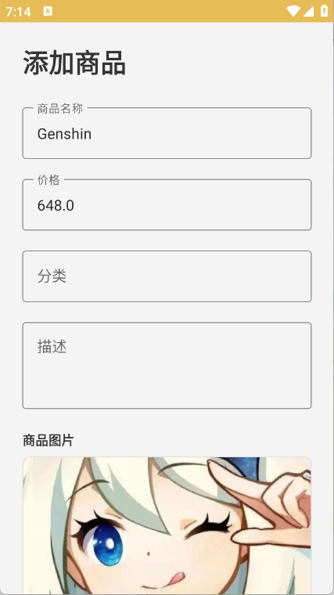
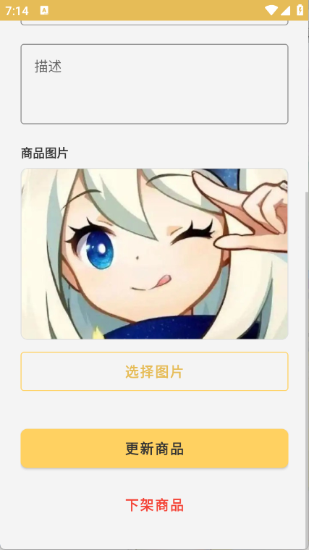
买家端核心功能演示
马鸣远
商品浏览与搜索
购物车管理
下单结算与订单追踪
双重过滤（商家≠2 AND 商品=1），
EditText + TextWatcher实时文本匹配
同商家校验——冲突弹窗阻断
跨店下单自动拦截
结算→广播→清空购物车
paid→accepted→delivering→completed
AI 生成

Slide 15


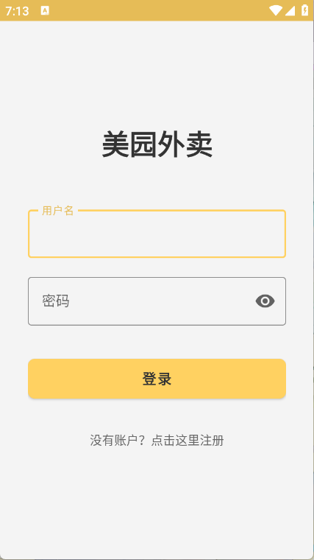

商家端核心功能演示
马鸣远
商品管理（双模式 + 图片本地存储）
订单履约（接单 → 配送 两阶段流转）
新增/编辑通过Intent中是否携带product对象判断模式
图片saveImageToInternalStorage()存目录，DB仅存路径
上架/下架按钮根据status值互斥显示
getOrdersByMerchant()按ID降序查询本店订单
paid→accepted→delivering 顺序流转
配合 ORDER_UPDATE 广播，买家端实时感知状态变化
AI 生成

Slide 16

管理员端功能演示：商家管控
马鸣远
商家列表总览
getMerchants() 查询所有非已删除商家
ListView 展示「店铺名(用户名) - 状态」
封禁/解封操作
点击商家条目 → AlertDialog 管理菜单
封禁：updateUserStatus(id, 0) → 商家无法登录
解封：updateUserStatus(id, 1) → 恢复正常权限
已注销商家(status=2)不可操作
设计要点
软删除(status=2)与封禁(status=0)分离——不同业务语义
被封禁商家商品仍可见(仅过滤status=2)，合理的设计选择
管理员预设账号 admin/admin，系统内置不可注册
AI 生成

Slide 17
第三部分：数据设计与编码体系
DATA DESIGN & CODING STANDARDS — 主讲：王略帆
AI 生成

Slide 18
数据流图设计：3实体·6处理·5存储
王略帆
DFD 核心架构
★ D5 复合型临时存储（核心创新）
外部实体 (3个):
E1 买家 · E2 商家 · E3 管理员
处理过程 (6个):
P1 账户认证与会话
P2 店铺与商品管理
P3 商品浏览与购物车
P4 订单管理（创建/状态更新/查询）
P5 地址管理
P6 商家状态管理
数据存储 (5个):
D1 users · D2 products
D3 orders · D4 addresses
D5 本地临时存储（复合型）★
D5不是单一数据库表，而是三类存储的组合：
① SharedPreferences:
持久化5个会话键值
退出登录时清空
② CartManager 内存单例:
HashMap<Product, Integer>
进程退出时清空
③ Internal Files 文件系统:
product_images/IMG_<ts>.jpg
除非主动删除，否则永久保存
设计意义：若不标注D5，数据流图
不能完整反映系统全部数据形态
AI 生成

Slide 19
输入输出界面设计
王略帆
输入设计（7个场景）
输出设计（7个场景）
登录：username + password → 非空 + status三重校验
注册：分买家/商家两种模式，用户名唯一性校验
商品维护：name + price(必填) → 通过Double解析
店铺维护：store_name(必填) + 可选营业信息
地址管理：detail → 非空校验
购物车/下单：自动生成buyer_id/merchant_id/total_price
管理员：选择商家 + 封禁/解封操作类型
登录反馈：成功按role分流跳转，失败Toast + 清空密码框
买家列表：RecyclerView + Glide加载图片 + ¥格式价格
商品详情：大图 + 名称/分类/描述/价格 + 店铺名
购物车：ListView + 加减按钮 + 实时总价 + 结算/清空
订单中心：动态按钮（接单/配送/确认收货/取消）
商家首页：商品列表 + 状态标签 + FAB新增 + 点击编辑
管理员：ListView商家列表 + AlertDialog操作菜单
界面控件选型（10种 Android 原生控件，按交互频率与视觉层次选择）
EditText ×7（文本输入）| RadioGroup ×1（角色选择）| ImageView ×N（图片展示/选择）
RecyclerView ×3（高频率列表：买家商品、商家商品、订单）| ListView ×2（低频列表：管理员商家、购物车）
AlertDialog ×3（确认操作：封禁/解封、注销、新增地址）| FloatingActionButton ×2（首要操作：购物车、新增商品）
MaterialToolbar ×2（次级菜单：订单/地址/设置/退出）| Toast ×All（即时反馈：操作结果、错误提示）| Spinner ×1（预留分类筛选）
AI 生成

Slide 20
信息分类编码设计：英文枚举语义化
王略帆
用户角色编码 (users.role)
账号状态编码 (users.status)
编码值 | 含义 | 权限范围
admin | 管理员 | 商家状态管理
merchant | 商家 | 店铺+商品+订单维护
buyer | 买家 | 浏览+下单+收货
编码值 | 含义 | 影响范围
1 | 正常 | 允许登录+全部功能
0 | 封禁 | 拒绝登录
2 | 已删除 | 登录+商品双重过滤，释放username
商品状态编码 (products.status)
订单状态编码 (orders.status)
编码值 | 含义 | 影响范围
1 | 上架 | 买家可见
0 | 下架 | 买家不可见，商家仍可管理
编码值 | 含义 | 下一状态 | 操作角色
paid | 待接单 | accepted/canceled | 商家接单/买家取消
accepted | 已接单 | delivering | 商家配送
delivering | 配送中 | completed | 买家确认收货
completed | 已完成 | —(终态) | —
canceled | 已取消 | —(终态) | —
AI 生成

Slide 21
编码设计原则：三条核心准则
王略帆
英文枚举语义化
01
编码值直接反映业务含义——Java代码中用 equals("paid") 比 equals("1") 直观得多。
delivering 本身就是物流行业标准术语，编码即文档，无需中间翻译层。
整数编码单向唯一性
02
0 表示否定/不可用，1 表示肯定/可用，2 表示软删除。每个整数值在各表中含义统一且固定，禁止编码复用——避免魔法数字带来的逻辑bug。
编码映射真实业务节点
03
订单状态编码的五个值(paid→accepted→delivering→completed/canceled)直接对应外卖业务流程的五个关键节点。编码表额外增加「下一状态」和「操作角色」两列，实现「一表双用」——既是编码手册，也是状态机设计文档。
AI 生成

Slide 22
第四部分：总结与展望
SUMMARY & OUTLOOK
AI 生成

Slide 23
项目创新点汇总
1
多角色权限闭环
2
购物车单商家约束
买家·商家·管理员三层角色独立流程与权限隔离，SessionManager + 角色专属组件避免功能交叉
CartManager 校验 + Toast 阻断跨店下单，从源头规避多店铺订单逻辑冲突
3
订单状态机 + 广播同步
4
软删除 + 四步安全迁移
5节点4转换，ORDER_UPDATE广播实现跨页面实时状态同步，商家/买家信息一致性保障
status=2标记软删除，释放username供重新注册；数据库v2→v3采用四步安全迁移法零数据丢失
5
复合型临时存储 D5
6
英文枚举语义化编码
SharedPreferences + CartManager单例 + Internal Files 三类存储组合，数据流图首次完整反映全部数据形态
4套13个编码值，编码即文档——代码中用 "paid" 而非 "1"，避免魔法数字
AI 生成

Slide 24
项目总结与展望
项目完成情况
核心收获
✓ 系统分析：需求描述、业务流程图、数据流图、数据字典、功能分析——全部完成
✓ 系统设计：功能结构图、处理过程设计、输入输出设计、数据库设计、编码设计——全部完成
✓ 原型实现：11个Activity + 4个Adapter + 4表17方法，覆盖三类用户全流程
✓ 报告文档：可行性报告、项目计划书、系统分析报告、系统设计报告、项目总结——完整
崔桐浩：掌握了从可行性论证到数据库三层设计的完整方法论，特别是数据库版本演进策略的设计
马鸣远：实现了「从分析到设计再到编码」的完整链路贯通，理解了信息系统开发的层层递进关系
王略帆：获得三个「第一次」突破——第一次用DFD把数据全貌画清楚、第一次把28个字段逐一写明白、第一次把13个编码值纳入标准化管理
不足与改进方向
数据完整性约束：当前未显式声明 FOREIGN KEY，引用完整性依赖业务代码校验 → 开启 PRAGMA foreign_keys=ON 并补全 REFERENCES
数据库升级测试：虽然实现了安全迁移，但缺少数据库迁移的单元测试 → 增加 v1→v2→v3 全路径测试用例
代码可读性：AddProductActivity 新增/编辑模式 if/else 分支较多 → 可考虑策略模式重构；OrderAdapter 条件分支可改为「状态-行为」映射表
数据流图粒度：当前仅绘制顶层DFD → 可补充分层DFD（如P4订单管理分解为 P4.1/P4.2/P4.3 三个子过程）
AI 生成

Slide 25
感谢各位老师
THANK YOU
请各位老师批评指正
美园外卖项目组 · 崔桐浩 马鸣远 王略帆
AI 生成

